Slide 1
CHAPTER11 網路行銷
11-1 認識網路行銷
11-2 網路行銷方式
11-3 免費的網路行銷資源

Slide 2
11-1 認識網路行銷
11-1-1 網路行銷的定義
11-1-2 網路行銷與傳統行銷的差異
11-1-3 網路行銷的4P與4C

Slide 3
11-1-1 網路行銷的定義
網路行銷(Internet Marketing)又稱為線上行銷(On-Line Marketing)，是指將傳統的行銷內容以數位媒體(Digital Media)的型態呈現，並利用網際網路作為媒介進行傳播與推廣的一種行銷模式。
例如：在網頁、電子郵件或App等電子化工具上刊登圖片或動態廣告訊息，甚至推出線上促銷活動吸引顧客注意，激起潛在消費意願，更進而在線上直接完成交易、付款等動作。

Slide 4
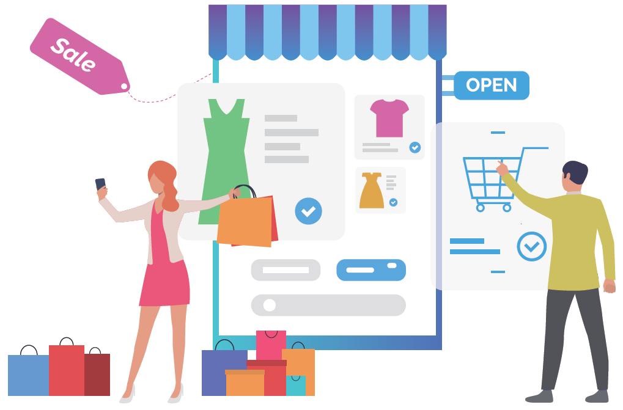
11-1-1 網路行銷的定義

Slide 5
11-1-2 網路行銷與傳統行銷的差異
3Com公司創始人羅伯特．梅特卡夫(Robert Metcalfe)指出，互聯網的威力不僅在於它能使訊息的消費者數量增加到最大限度(全人類)，更在於它是一種傳播與反饋同時進行的交互性媒介，而這也是網路行銷與傳統行銷的最大差異，網路行銷讓商業行為跳脫傳統的單向模式，轉而成為雙向的溝通。

Slide 6
11-1-2 網路行銷與傳統行銷的差異
資訊科技與網際網路的進步為商業行為帶來了巨大的衝擊與影響，網路行銷在現今的商業環境中絕對是必要的，但它並不是為了取代傳統行銷，而是讓傳統市場推廣活動透過資訊科技的協助，創造出更為互動、即時，且有效區隔的行銷效益，建立從傳統通路到虛實整合的多元化通路。

Slide 7
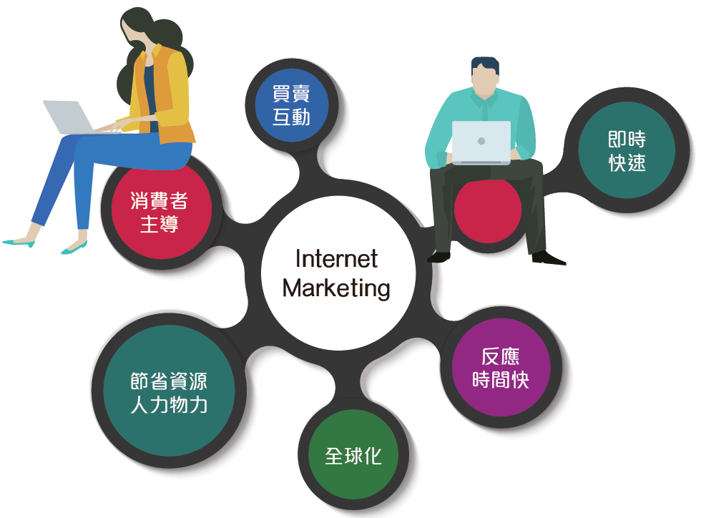
11-1-2 網路行銷與傳統行銷的差異

Slide 8
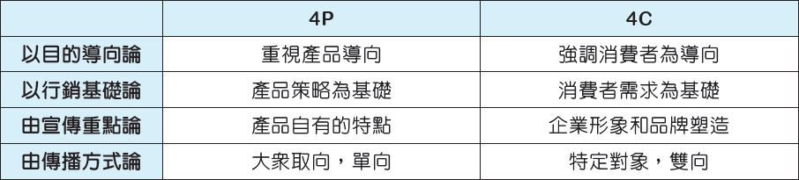
11-1-3 網路行銷的4P與4C
傳統的行銷4P已演變成新4C，4P與4C最大的差別就是以消費者為中心的思考方式，也就是追求顧客利益最大化。

Slide 9
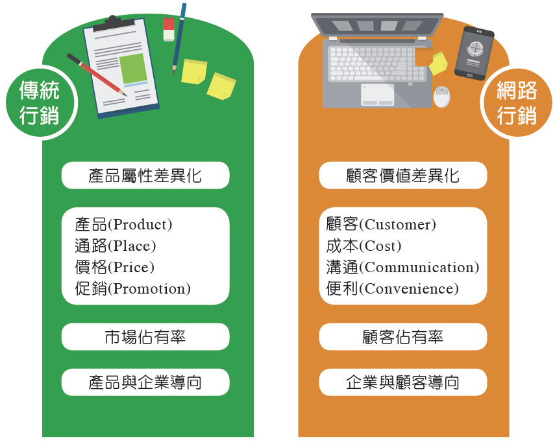
11-1-3 網路行銷的4P與4C

Slide 10
11-1-3 網路行銷的4P與4C
行銷4C新理論，強調企業應該以追求顧客(Customer)滿意為優先，接著是降低顧客的購買成本(Cost)，然後要充分注意到顧客購買過程中的便利性(Convenience)，而不是從企業的角度來決定銷售通路策略，最後應以消費者為中心進行有效的行銷溝通(Communication)。

Slide 11
11-1-3 網路行銷的4P與4C
近年來由於網路社群的影響力擴大，在進行行銷規劃時，會再增加一個C，即Community(社群)，透過社群平台與顧客互動溝通，企業可以更加接近目標客群。

Slide 12
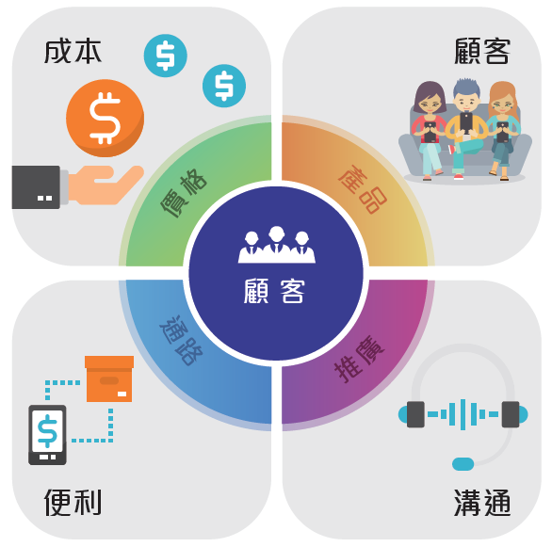
11-1-3 網路行銷的4P與4C

Slide 13
11-2 網路行銷方式
11-2-1 網路廣告
11-2-2 電子郵件行銷
11-2-3 KOL行銷
11-2-4 口碑行銷
11-2-5 關鍵字廣告
11-2-6 行動廣告
11-2-7 SEO
11-2-8 AD Network
11-2-9 RTB生態圈

Slide 14
11-2-1 網路廣告
橫幅廣告(Banner)
橫幅廣告是入口網站最常見的廣告模式，它是最早在WWW中呈現的行銷推廣模式，通常是矩形圖片，會出現在網頁的任何地方，其版面小，無法充分表達訊息。
近來美國的橫幅廣告點選率有逐漸下降趨勢，甚至連平均的1%、2%都無法達到，而臺灣的橫幅廣告也發生同樣的情形。

Slide 15
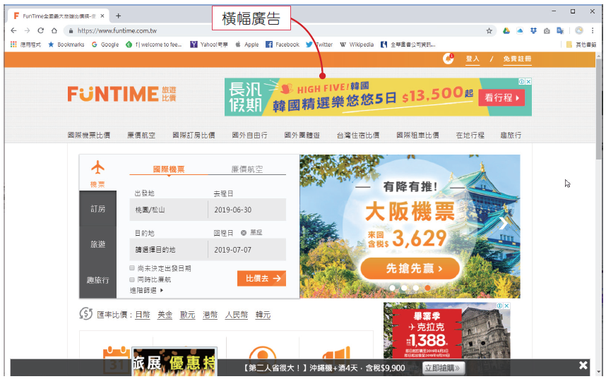
11-2-1 網路廣告

Slide 16
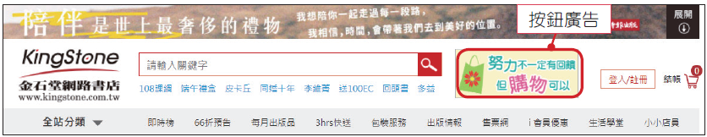
11-2-1 網路廣告
按鈕廣告
以按鈕形式置入於網頁中，因為廣告尺寸較小，故又稱為小型橫幅廣告。

Slide 17
11-2-1 網路廣告
浮水印廣告
浮水印廣告會隨著頁面的捲動而跟著移動，屬於動態型廣告，浮水印廣告無法自行關閉，所以有不少網友覺得這樣的表現方式，會影響閱讀，現已較不常見到。
文字連結廣告
文字連結廣告主要是以文字方式呈現，讓網友以為是網頁內容而點選，點選後便會連結至廣告頁面。

Slide 18
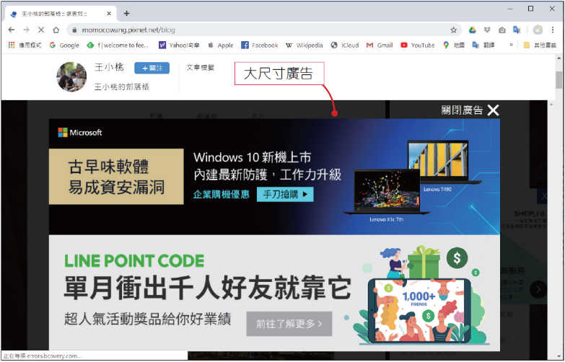
11-2-1 網路廣告
大尺寸廣告
當進入網頁時，廣告會自動展開播放，該類型的廣告通常佔了網頁很大的篇幅。

Slide 19
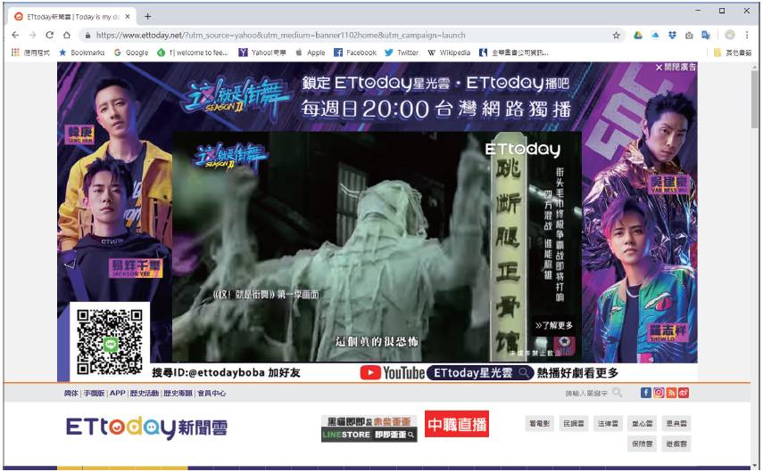
11-2-1 網路廣告
影音廣告
以影音畫面置入於網頁中，或是跳出頁面，利用視覺聲音的效果吸引網友。

Slide 20
11-2-1 網路廣告
彈出式廣告(Pop-up)
當進入網頁時，會彈出一個新視窗顯示廣告，以吸引讀者直接到相關網址瀏覽，這些廣告一般都透過網頁的JavaScript指令來啟動。
此種廣告方式是網友們最不喜歡的一種，因為這樣的廣告會干擾使用者的視覺。現在的瀏覽器也都具有攔截彈出式廣告的功能，所以使用此種廣告也變得非常少了。

Slide 21
11-2-1 網路廣告
YouTube的廣告
當YouTube影片在播放前，都會先播放影片廣告，而這個廣告播放5秒之後，觀眾就可以選擇略過、或是繼續觀看，此種廣告模式稱為「TrueView」。
當觀眾觀看廣告滿30秒或看完整部廣告時，廣告客戶才需付費。

Slide 22
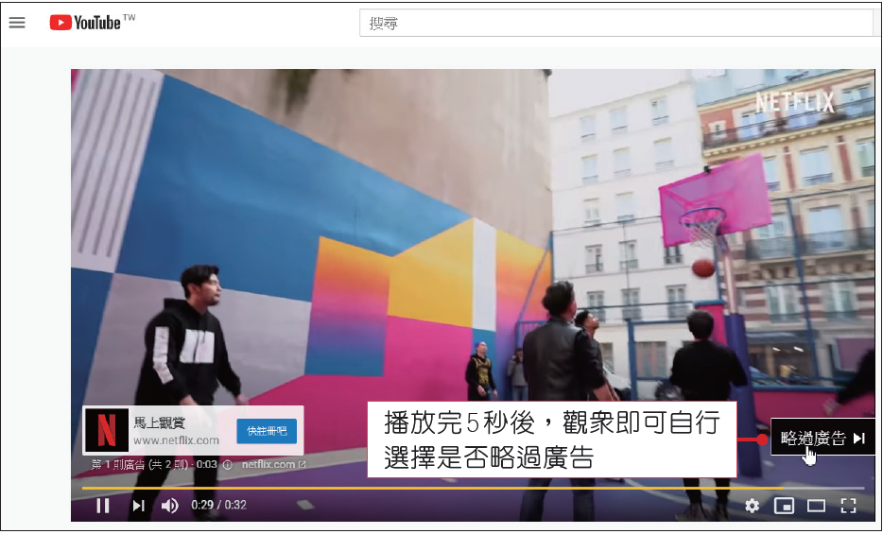
11-2-1 網路廣告

Slide 23
11-2-1 網路廣告
Facebook的廣告
Facebook的廣告模式是在用戶的動態消息當中安插影音廣告，廣告的內容會依廣告主需要而設定居住地點、性別、年齡、興趣、職業、行為模式、感情狀態等條件，來篩選出要投射廣告的用戶。

Slide 24
11-2-2 電子郵件行銷
電子郵件行銷(E-mail Marketing)就是透過E-mail來傳遞商品廣告、促銷活動，或是訊息發佈等內容的行銷方式。
讀者透過EDM就可獲得商品特惠訊息，並可直接點選連結到網頁上進行購買。

Slide 25
11-2-2 電子郵件行銷
主動快速地將訊息傳播至廣大範圍的特定潛在客戶，而非被動等待點選，也因為此種方式多半是以訂閱方式來傳播。
可針對不同市場作區隔，將廣告資訊寄送給可能感興趣的特定族群。
但是浮濫的廣告郵件同時也常被視為垃圾郵件，收件者不一定會開啟檢視。

Slide 26
11-2-3 KOL行銷
當傳統媒體的影響力隨著社群媒體的興起而逐漸淡化，KOL行銷便順勢而上。
KOL一詞是Key Opinion Leader的縮寫， 也就是「關鍵意見領袖」之意，用來指在網路或社交平台上活躍而有影響力的人，而且通常一個KOL只會專注在一個範疇。

Slide 27
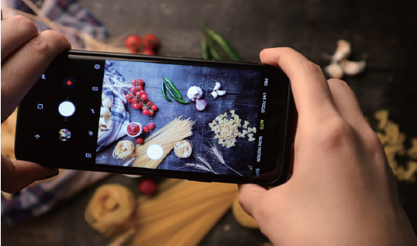
11-2-3 KOL行銷
具有影響力就能影響群眾想法或引發消費，帶來廣告效益。透過各大人氣部落格、臉書平台進行商業宣傳或產品推薦，也成為近來熱門的行銷方式之一。

Slide 28
11-2-3 KOL行銷
部落格
人氣部落客往往一天就能創造上萬點閱率，無形中也形成廣告價值，透過此方式不但能馬上提升產品的知名度與關注度，也比一般商業廣告更具說服力，但也容易衍生出所謂「業配文」的爭議，引發網友對於商業文章的抗拒。

Slide 29
11-2-3 KOL行銷
葉佩雯？業配文！
業配文俗稱的「業配」，是「業務配合」的簡稱，而「葉佩雯」則是衍生的PTT用語，用來泛指因受特定廠商或業主需求所撰寫具推廣目的的文章，屬於置入性行銷的一種。
有時媒體或知名部落客會收取廠商酬勞而撰寫有推銷某產品意圖的專欄、新聞或文章，因為是為了某廠商的推廣目的所作的廣告文，因此文章的公正性難免備受爭議。

Slide 30
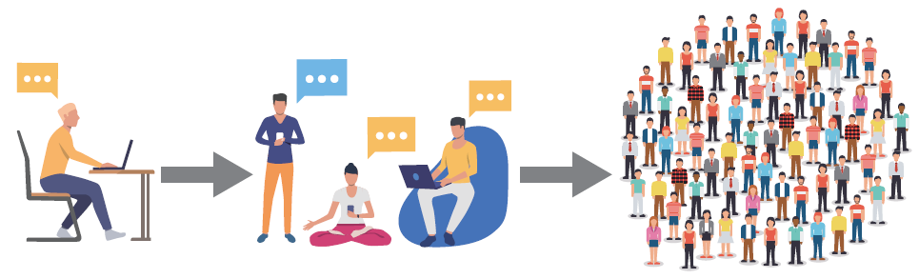
11-2-4 口碑行銷
口碑行銷(WOM)是指用來引起談論的各種方法，透過嚴謹的策略規劃，進行BtoCtoC(廠商將訊息傳播給有能力影響其他人意見的人)的行銷模式。

Slide 31
11-2-4 口碑行銷
美國口碑行銷協會的口碑行銷大師Andy Sernovitz在《做口碑》一書中，指出口碑行銷有五個操作步驟，分別是：
談論者(Talkers)
話題(Topics)
工具(Tools)
參與(Taking Part)
跟蹤(Tracking)

Slide 32
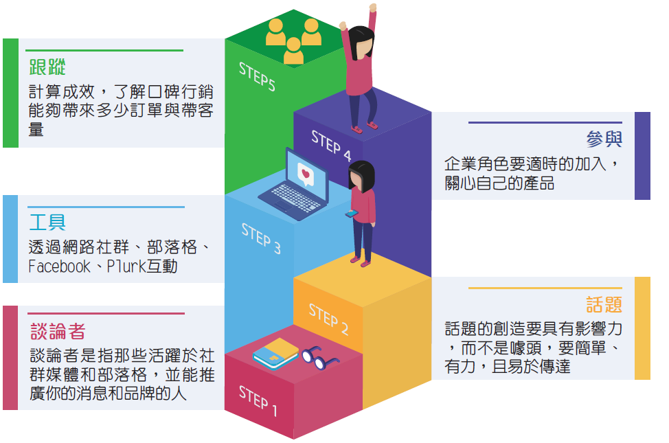
11-2-4 口碑行銷

Slide 33
11-2-5 關鍵字廣告
關鍵字廣告是由搜尋引擎提供特定關鍵字的廣告服務，例如：Google AdWords或Yahoo!關鍵字廣告，向企業主收取廣告費用，通常是採點閱計費(Pay Per Click, PPC)方式計費。
其作法是由廠商提出想要購買的關鍵字，再透過競標方式來決定每個關鍵字的網站排名與每次被點閱的費用。

Slide 34
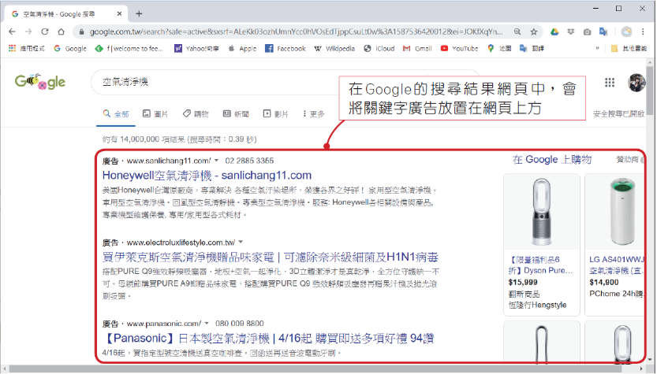
11-2-5 關鍵字廣告
當網友在搜尋引擎上搜尋特定關鍵字，搜尋引擎就會在搜尋結果的上方或右邊剩餘空間顯示付費的廣告網頁連結，當網友點擊了其中的廣告連結才計費。

Slide 35
11-2-6 行動廣告
行動廣告包含了行動網頁廣告(Mobile Web)、行動搜尋廣告(Mobile Search)以及應用程式內廣告(In App)。
其中行動網頁廣告及應用程式內廣告主要是以橫幅廣告為主；而行動搜尋廣告則會依搜尋內容投放相關的廣告。
根據Google調查，有超過半數以上的行動搜尋者，在搜尋完一個小時內將會產生行動，包括購物、到店拜訪、撥電話等等。

Slide 36
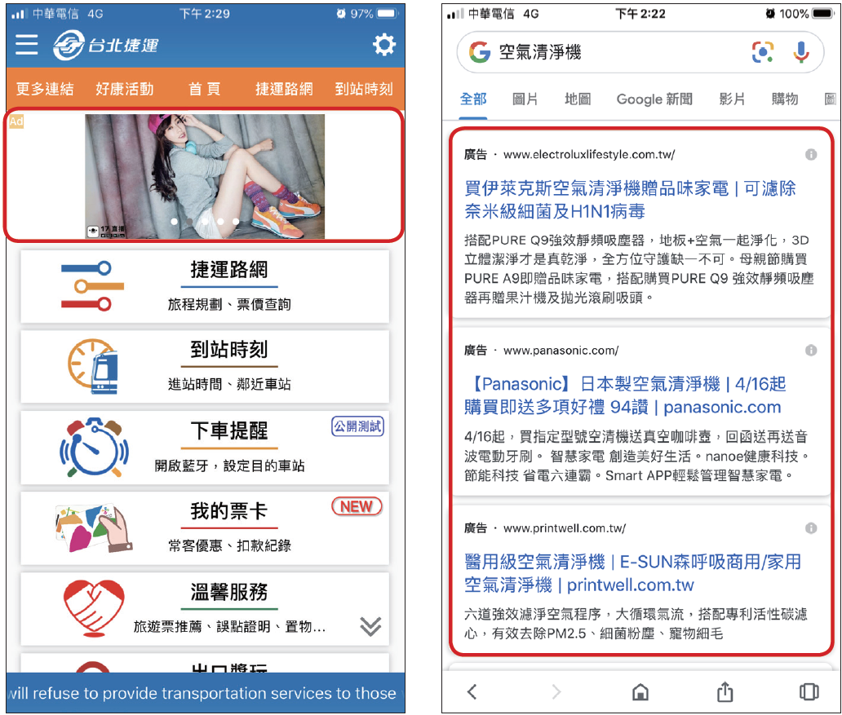
11-2-6 行動廣告
應用程式內廣告
行動搜尋廣告

Slide 37
11-2-7 SEO
搜尋引擎最佳化 (Search Engine Optimization, SEO)
又稱為搜尋引擎優化，是一種透過了解搜尋引擎的運作規則來調整網站，以期提高目的網站在有關搜尋引擎內排名的方式。
搜尋引擎是上網查詢資料的第一步，而搜尋結果的次序往往會影響網站被點閱的機會。

Slide 38

11-2-7 SEO
因為使用者通常只會開啟搜尋結果次序較前面的條目，因此許多商業網站為了被消費者有效搜尋，便會經由SEO服務，使網站更符合搜尋引擎的搜尋排名演算法規則，就能在搜尋引擎中獲得較佳的次序與點擊率。

Slide 39
11-2-7 SEO
明確的網站主題描述
不管是網頁標題還是網頁描述，都要準確且與網頁內容相關的文字，最好網站內每一個網頁都有獨一無二的標題及描述，一定要避免冗長及與網頁無關的文字及避免關鍵字的堆砌。

Slide 40
11-2-7 SEO
改善網站架構
好的網站架構是讓使用者及搜尋引擎更容易拜訪網站，在網址中使用與網站內容和架構相關的文字，使用簡單的目錄架構，要避免過於冗長的網址、籠統的名稱等。

Slide 41
11-2-7 SEO
容易瀏覽的網站
建立簡單的網站架構，讓使用者能從網站上的主要內容前往他們想要的特定內容，並放入適當的文字連結及增加外部優質網站連結，要避免複雜的導覽連結網，過度細分內容及避免完全依靠下拉式選單、圖片連結、或是Flash動畫連結。

Slide 42
11-2-7 SEO
最佳化內容
除了吸引人的網站內容之外，還要有容易閱讀的文字、網頁主題單純化，並依主題編排內容、創作而獨特的內容，要避免篇幅冗長、夾帶錯別字及錯誤文法。圖片雖然可以讓使用者更容易了解網站內容，但是搜尋引擎是無法辨識圖片的，所以要使用簡單明瞭的檔案名稱和替代文字，讓搜尋引擎更容易了解圖片的資訊。

Slide 43
11-2-8 AD Network
網路廣告購買越來越複雜，廣告主所面對的網站也越來越多，而為了解決這樣的問題，AD Network(廣告聯播網)便出現了。
AD Network會先把個大型網站蒐集、分類之後，再把這些網站的廣告版位賣給廣告主，廣告主只要花錢，其餘就由廣告聯播網負責處理。

Slide 44
11-2-8 AD Network
目前最大的廣告聯播網為Google AdWords，遍布全球的網站、部落格、行動裝置中。
Google AdWords主要可分為搜尋聯播網及多媒體廣告聯播網兩種類型。

Slide 45
11-2-8 AD Network
搜尋聯播網(Search Network)
會在Google搜結果網頁、Google Play、Google地圖、Google購物等網站上放送廣告，當使用者搜尋與關鍵字相關的字詞時，廣告就會顯示在搜尋結果中的文案廣告。

Slide 46
11-2-8 AD Network
多媒體廣告聯播網(Display Network)
主要包含YouTube、Blogger及Gmail等Google網站，以及網路上數百萬個夥伴，可能是你喜歡的部落客，或是熱門的網站，都是Google多媒體聯播網的成員之一。
多媒體聯播網的廣告可以有圖片、影片、文字、動畫等多種形式。

Slide 47
11-2-9 RTB生態圈
RTB(Real Time Bidding, 實時競價)是由廣告主提出需求與出價金額，透過廣告交易平台，再與網路媒體的廣告資源進行媒合，媒合的目的在於確認廣告的投放符合廣告主的需求，並能投放給正確的廣告受眾，採取即時競價得標的方式，出價高者即可獲得廣告資源。

Slide 48
11-2-9 RTB生態圈
Ad Exchange(廣告交易平台)
是一個網路廣告交易平台，利用Cookie分析到訪網友，並啟動RTB模式，媒合出價最高的廣告主與在網站主瀏覽的網友。
目前AdExchange平台的公司大多為Facebook、Yahoo、Google Adsense等有能力追蹤使用者Cookie的大公司。

Slide 49
11-2-9 RTB生態圈
DSP(Demand Side Platform, 需求方平台)
網路廣告中的需求方平台，可以讓廣告主進行跨媒體的自動化廣告投放。
SSP(Supply Side Platform, 供應方平台)
網路媒體中的供應平台，幫助網路媒體託管其廣告位和廣告交易，與網路交易平台對接，從而將他們的流量變現。

Slide 50
11-2-9 RTB生態圈
DMP (Data Management Platform, 數據管理平台)
專門為廣告主、媒體等開發的廣告數據管理平台，為廣告主提供精準的用戶行為分析。

Slide 51
11-3 免費的網路行銷資源
11-3-1 社群媒體
11-3-2 Google Trend
11-3-3 Google Analytics
11-3-4 Think With Google
11-3-5 優化標題工具
11-3-6 LINE官方網站

Slide 52
11-3-1 社群媒體
社群媒體(Social Media)是一種可以讓使用者分享、創造及跟朋友連繫的媒介。
Facebook、LINE、YouTube、BBS、Twitter、Pinterest、部落格等都屬於社群媒體，且都可以免費使用，社群媒體的核心在於透過提供興趣內容與訊息，來把有共同興趣的人連結在一起。
在進行網路行銷時，便可利用這些社群媒體，達到口耳相傳的效果。

Slide 53
11-3-1 社群媒體
有許多名人、素人及企業開始透過網路直播進行行銷活動，將品牌最真實的一面顯現出來，可以即時地根據消費者的反應來做互動及反應，並拉近品牌和消費者之間的距離。
Facebook、Twitter、Instagram、YouTube等社群媒體也都有直播功能，要行銷產品時可以多加利用。

Slide 54
11-3-2 Google Trend
Google Trend(Google趨勢)是一個免費的工具，當想要了解什麼時候規劃行銷時程最適合時，或是相同產業中，哪個品牌是目前最大的競爭對手等，都可以使用Google Trend來查詢。
Google Trend藉由網路搜尋引擎的搜尋結果，可以了解市場趨勢，作為行銷的輔助工具。

Slide 55
11-3-2 Google Trend

Slide 56
11-3-2 Google Trend
在Google Trends中可以輸入多個關鍵字，來進行比較，並觀察它的搜尋變化，將滑鼠游標移到任一點上方，即可查看當時的搜尋次數。

Slide 57
11-3-3 Google Analytics
Google Analytics(分析)是一個網站流量分析網站，使用該工具可以了解如何修正行銷策略、如何優化網站及提高網站的轉換率，並分析出瀏覽數最高的頁面、最暢銷的產品、訪客如何使用網站、來自哪裡、性別、年齡，以及如何吸引他們持續回訪。

Slide 58
11-3-3 Google Analytics
直接流量
是指直接輸入網址進入網址的訪客、透過書籤或我的最愛、手機應用程式或是軟體裡面的連結。
推薦連結流量
是指訪客透過哪些網站的超連結轉連到此，網路書籤、微網誌、或其他的引用來源(如部落格、論壇、Yahoo!奇摩知識+)都會是「推薦連結網站」的來源。

Slide 59
11-3-3 Google Analytics
廣告流量
通常由點擊型Banner、關鍵字廣告及EDM而來，Facebook的廣告就是屬於此種。
自然搜尋流量
是指透過搜尋引擎輸入關鍵字搜尋後，點擊顯示結果中非廣告連結而進入網站的訪客。

Slide 60
11-3-4 Think with Google
Think with Google網站收集並整理出最新的市場資訊，包含了觀點發表、各式行銷工具，並從產業、行銷目的、廣告型態等類別來解析案例和趨勢，是行銷人不可錯過的網站。
在Think with Google網站上的案例都是非常「即時」的，也都會有深入的分析及完備的統計資料等。

Slide 61
11-3-4 Think with Google

Slide 62
11-3-5 優化標題工具
一個好的標題可以吸引使用者進入網站，而網路上也有提供優化標題的網站。
Headline analyzer，只要輸入想要呈現的標題，它就可以幫你分析常用字、情感成分等百分比，此時便可以針對較弱的地方去加強。

Slide 63
11-3-5 優化標題工具

Slide 64
11-3-6 LINE官方帳號
LINE 為了經營企業客戶，推出了LINE 官方帳號，讓店家申請免費的服務帳號，就可以使用一次發送大量訊息的群發功能，除此之外還可以進行一對一即時溝通，並可進入後台數據資料庫，方便業主進行客戶管理，對於企業來說，是一個很好的行銷工具。

Slide 65
11-3-6 LINE官方帳號

Slide 66
11-3-6 LINE官方帳號
無論是企業、店家、甚至是個人，都能藉由專屬帳號，隨時發送文字、圖片、影音等訊息給使用者。
LINE 官方帳號可分成企業官方帳號、認證官方帳號、一般官方帳號三種其中認證官方帳號，需通過LINE 官方的相關文件審核，確認為合法企業、商家或是組織，才能成為擁有認證官方帳號。

Slide 67
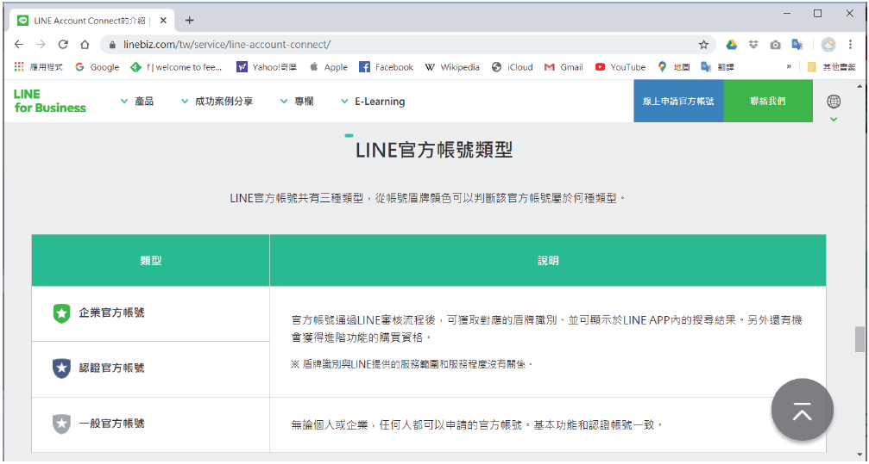
11-3-6 LINE官方帳號

